Slide 1
وحدة أنا وجسمي وعائلتي

Slide 2
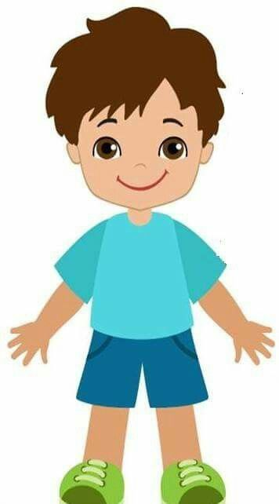
من أنا ؟

Slide 3
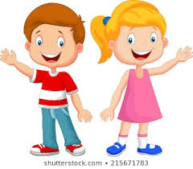
ولد
بنت

Slide 4
مفهوم الأسرة والعائلة

Slide 5
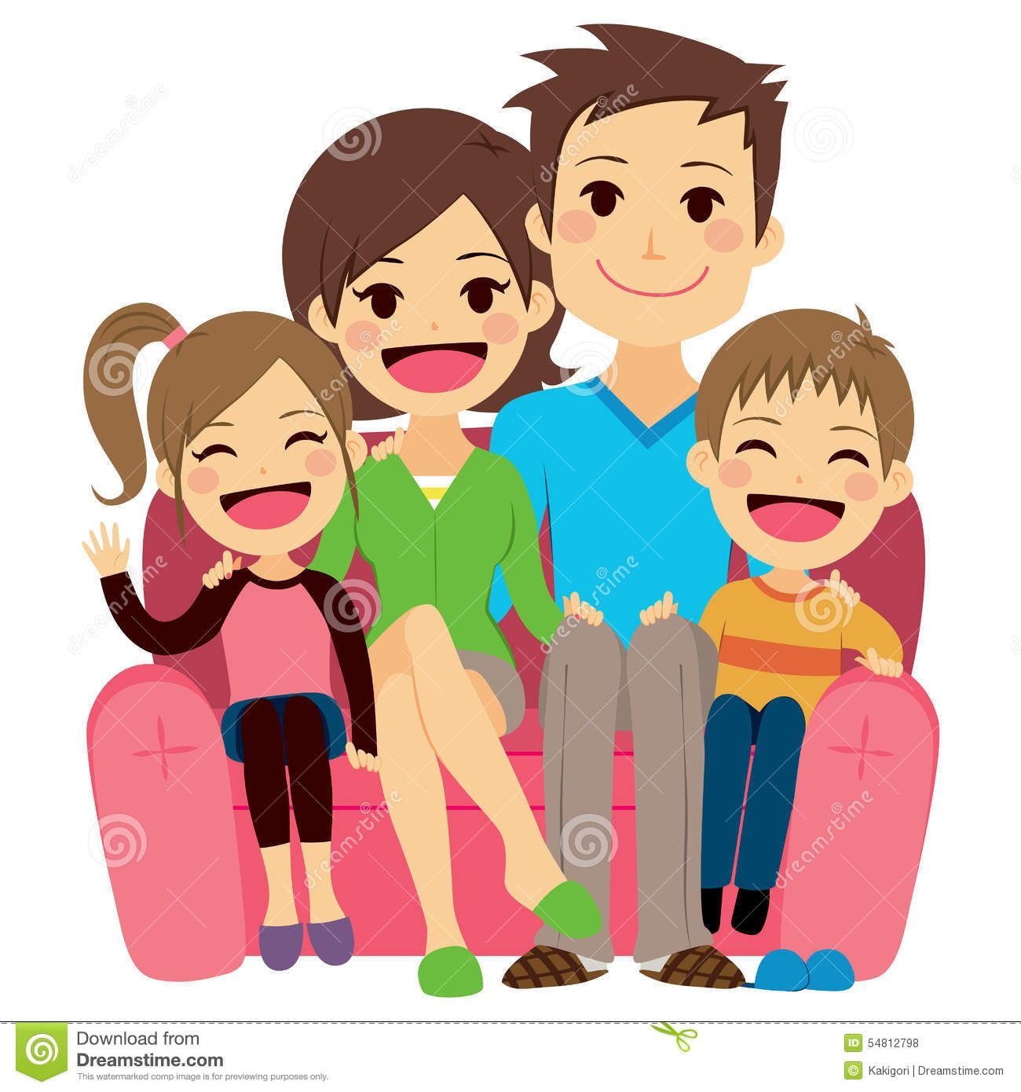
الأسرة

Slide 6
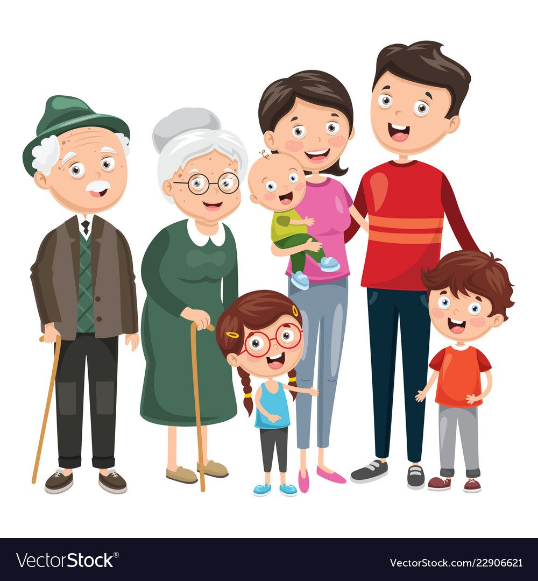
العائلة

Slide 7
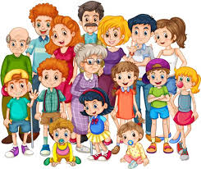
عائلتي
أسرتي

Slide 8
أجزاء الجسم

Slide 9
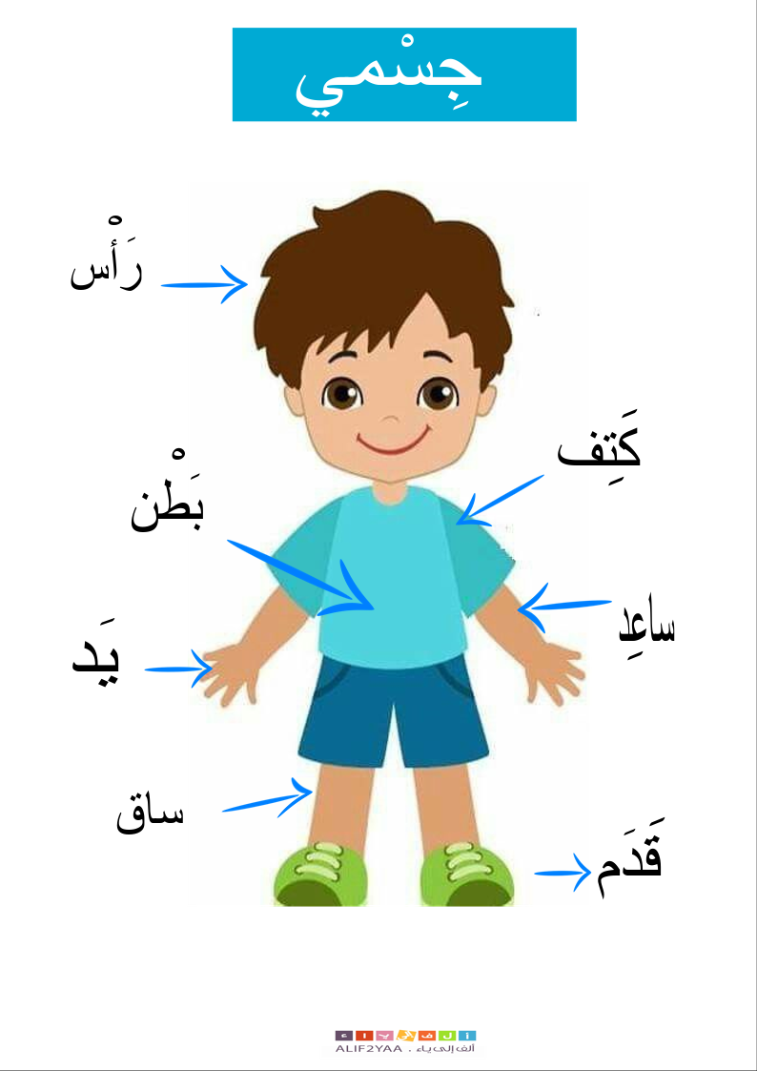
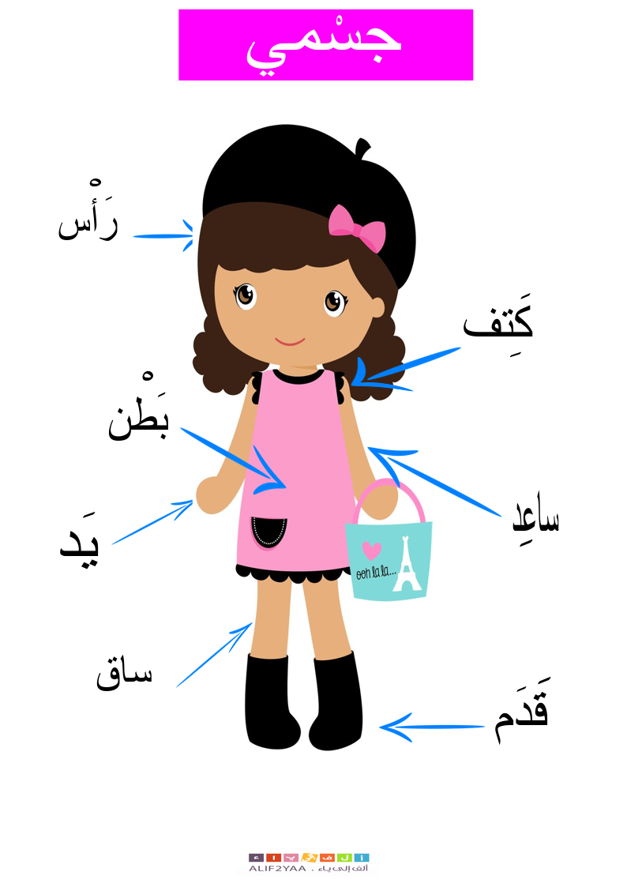

Slide 10
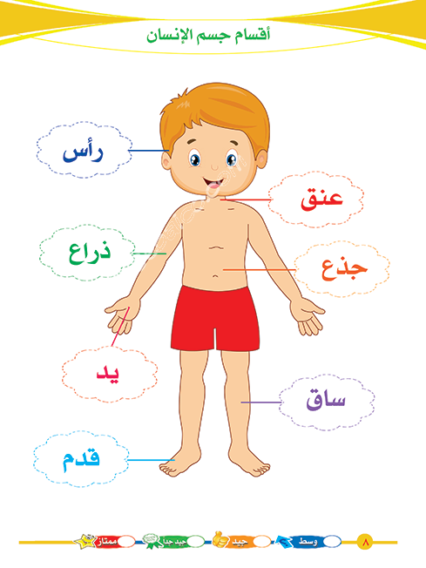

Slide 11
نحن مختلفون

Slide 12
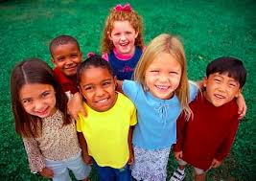

Slide 13
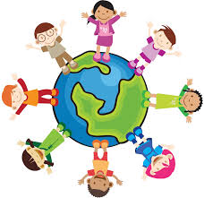

Slide 14
المشاعر

Slide 15
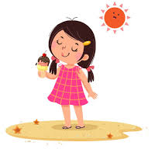

Slide 16
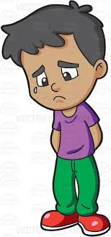
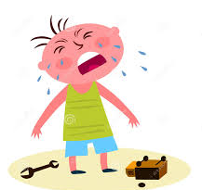
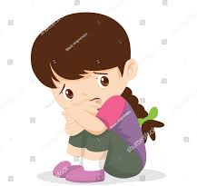

Slide 17
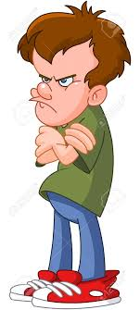

Slide 18
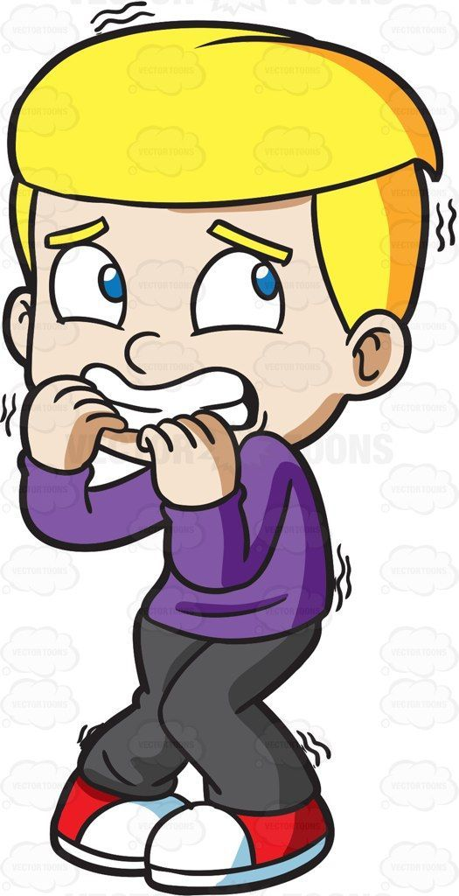
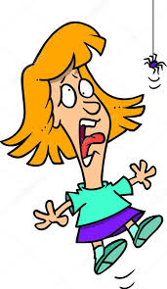
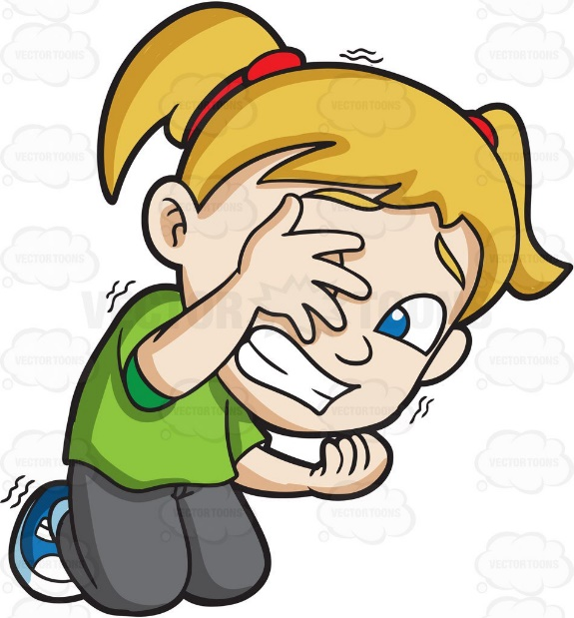
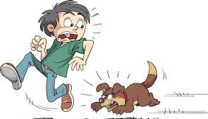

Slide 19
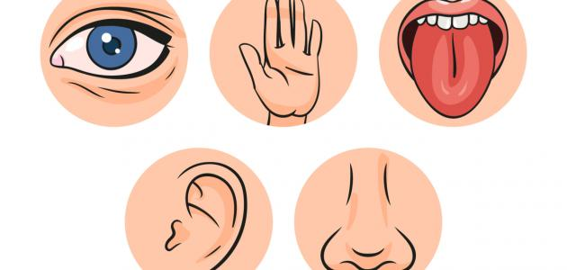
الحواس الخمس

Slide 20
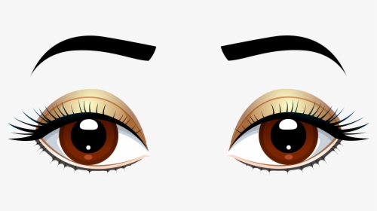
حاسة النظر

Slide 21
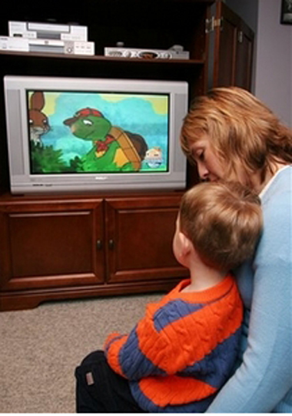
أتعرف على الأشياء من حولي

Slide 22
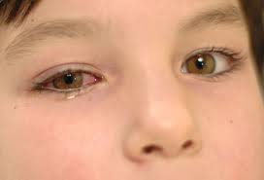
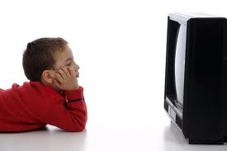
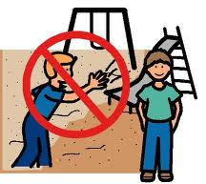
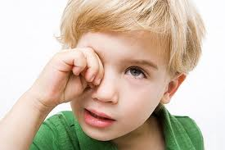
كيف نحمي عيوننا؟

Slide 23
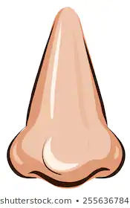
حاسة الشم

Slide 24
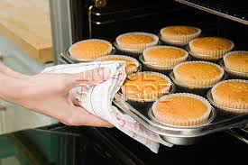
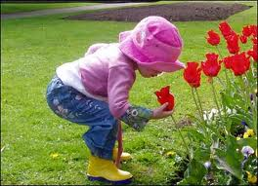
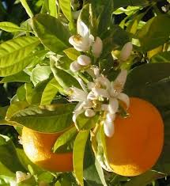
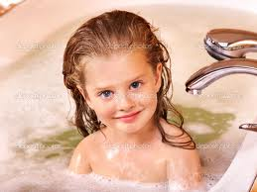
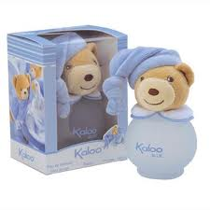
هناك روائح محببة مثل

Slide 25
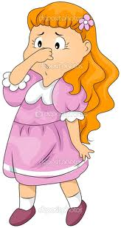
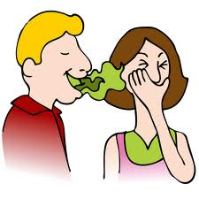
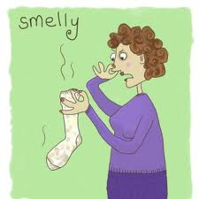
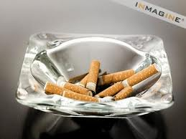
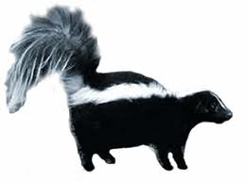
وهناك روائح كريهة مثل

Slide 26
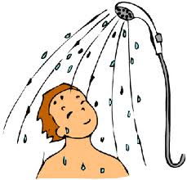
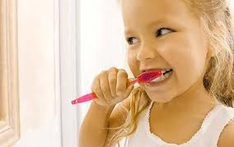
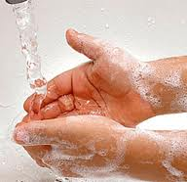
كيف أحافظ على رائحتي طيبة؟

Slide 27
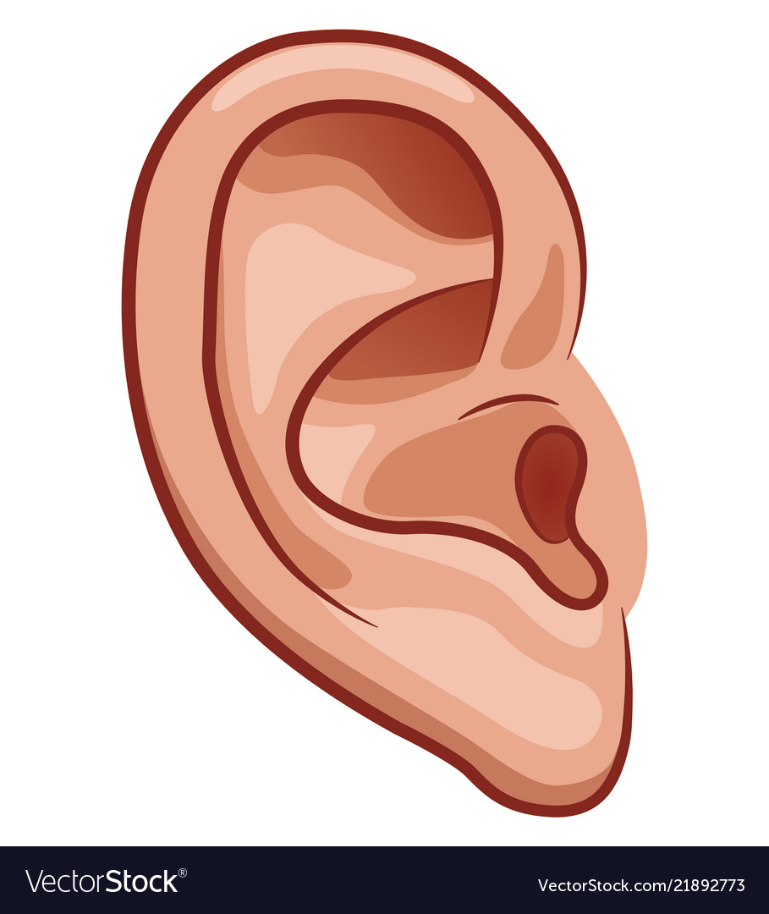
حاسة السمع

Slide 28
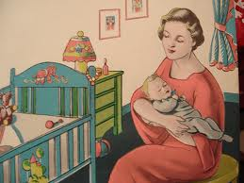
هناك أصوات محببة

Slide 29
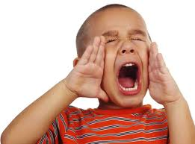
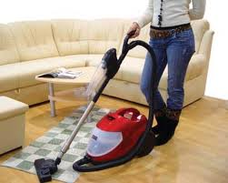
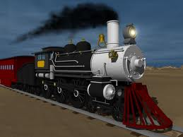
وهناك أصوات غيرمحببة

Slide 30
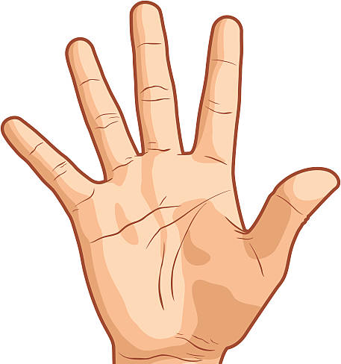
حاسة اللمس

Slide 31
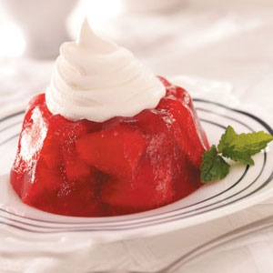
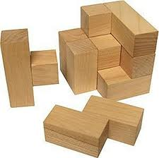
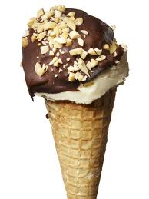
أُميز صفات الأشياء باللمس
لين
صلب
ساخن
بارد

Slide 32
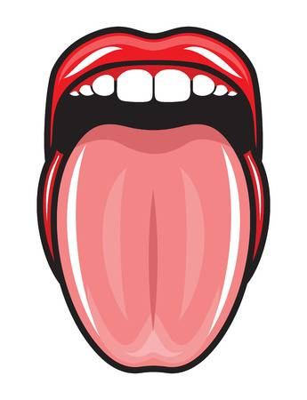
حاسة التذوق

Slide 33
حامض
مالح
مُر
حار
حلو

Slide 34
المهن المرتبطة بالجسم

Slide 36
مهنة الطبيب

Slide 37
طبيبة أطفال

Slide 38
طبيب أشعة

Slide 39
طبيب عيون

Slide 40
طبيب قلب

Slide 41
طبيب عظام

Slide 42
طبيب جراح

Slide 43
طبيب أسنان

Slide 44
ممرضة

Slide 45
بعض أدوات الطبيب

Slide 50
شعار الصيدلية
لماذا يوجد عليه صورة أفعى ؟

Slide 53
اكمل الجزء الناقص

Slide 58
ضع دائرة حول أدوات الطبيب

